Slide 1

Музыкальная гостиная:
от традиции к флешмобу
Киреева Наталья Александровна
педагог дополнительного образования
СП ДДТ ГБОУ СОШ №2 «ОЦ» с. Кинель-Черкассы

Slide 2

МУЗЫКАЛЬНАЯ ГОСТИНАЯ:
ОТ ТРАДИЦИИ К ФЛЕШМОБУ
Цель: Создание условий для творческого взаимодействия детей и родителей.
Задачи:
• Образовательные: Познакомить с русскими народными играми и ансамблевым музицирование
• Развивающие: Развивать ритм, слух, координацию и работу в команде.
• Воспитательные: Создать атмосферу радости, доверия и взаимоподдержки.
• Социальные: Сплотить родительское сообщество.

Slide 3
СОДЕРЖАНИЕ И ЭТАПЫ ПРОВЕДЕНИЯ МЕРОПРИЯТИЯ
Блок 1:
Русские народные игры «Ручеёк», «Ковер счастья», «Гори, гори ясно»
Блок 2: Ансамблевая игра на диатонических колокольчиках
«Наш край»
Блок 3:
Флешмоб
«Мы улыбки дарим всем!»

Slide 4
СОДЕРЖАНИЕ И ЭТАПЫ ПРОВЕДЕНИЯ МЕРОПРИЯТИЯ
Блок 1:
Русские народные игры
Игра как «ледокол»
Цель блока: Снять напряжение, создать веселую и инклюзивную атмосферу.
Игры:
  «Ручеёк» (игра на знакомство и симпатию)
  «Ковер счастья» (игра в парах)
  «Гори, гори ясно» (игра с водящим)
Результат: Через 5 минут барьеры между детьми и родителями исчезли. Все стали одной командой.

Slide 5
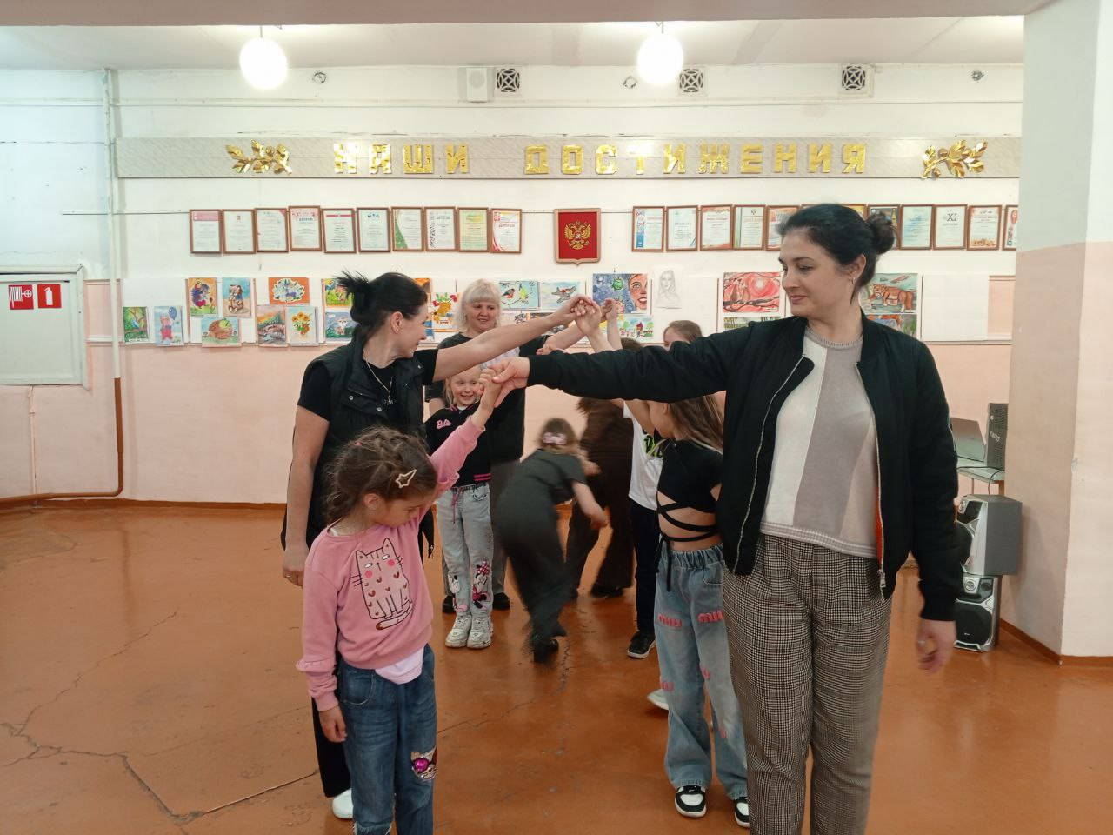
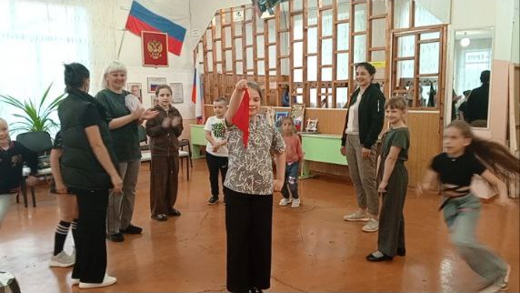
РУССКИЕ НАРОДНЫЕ ИГРЫ

Slide 6
СОДЕРЖАНИЕ И ЭТАПЫ ПРОВЕДЕНИЯ МЕРОПРИЯТИЯ
Блок 2.
Ансамблевое музицирование
Создаем музыку вместе!
Инструмент: Диатонические колокольчики (идеальны для начинающих).
Теория: что такое партитура?
Практика: каждый участник (ребенок и родитель) — одна «нота» в «живом нотном стане».
Результат: Восторг от создания музыки! Осознание важности роли каждого в коллективе.

Slide 7
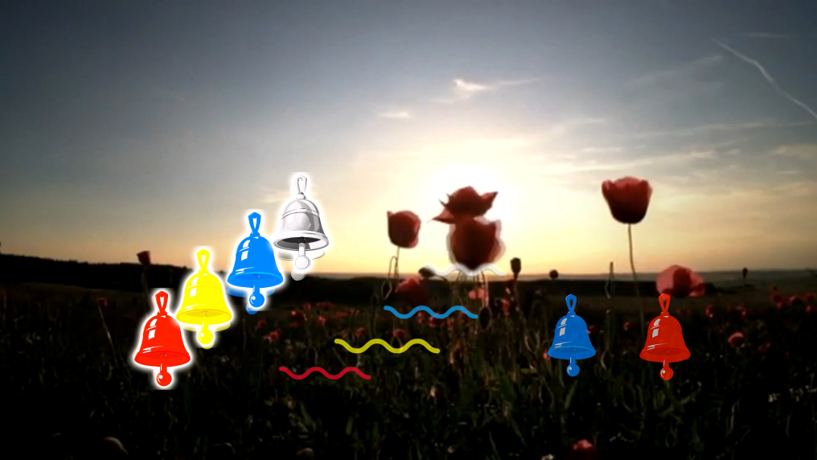
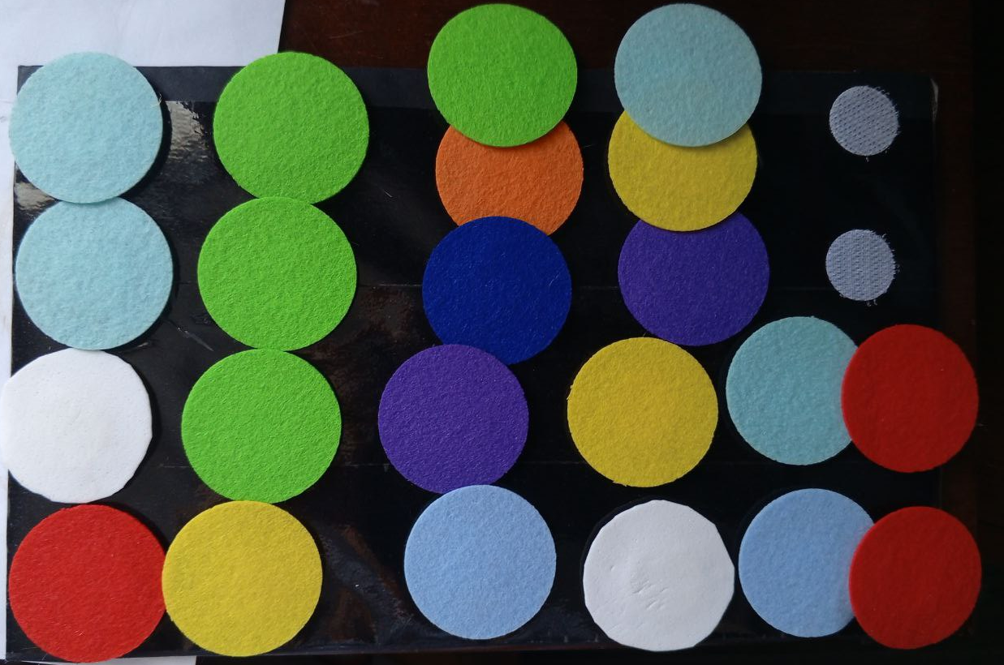
АНСАМБЛЕВОЕ МУЗИЦИРОВАНИЕ

Slide 8
СОДЕРЖАНИЕ И ЭТАПЫ ПРОВЕДЕНИЯ МЕРОПРИЯТИЯ
Блок 3. Флешмоб
От традиции — к современности!
Формат: Флешмоб «Мы улыбки дарим всем»
Зачем?
  Синхронизирует группу.
  Развивает чувство ритма.
  Динамичный и любимый детьми формат.
Результат: Родители на собственном опыте оценили сложность и красоту синхронного движения.

Slide 9
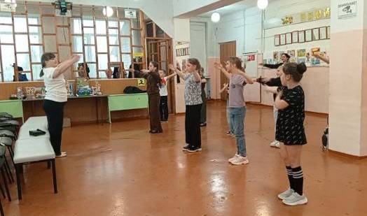
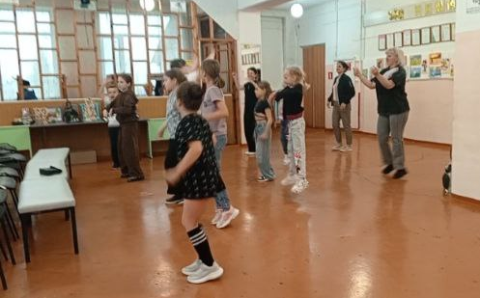
ФЛЕШМОБ

Slide 10
РЕЗУЛЬТАТЫ
  Повышение мотивации детей к посещению занятий.
  Укрепление детско-родительских отношений через совместное творчество.
  Формирование сообщества родителей: знакомство и общение в неформальной обстановке.
  Просветительский эффект: родители увидели методики преподавания, повысили доверие к педагогу.
  Преемственность культур: живое и актуальное знакомство с традициями и современностью.
  Итог: Мероприятие «Музыкальная гостиная» доказало свою эффективность как модель успешного партнерства педагога, детей и родителей.

